Slide 1



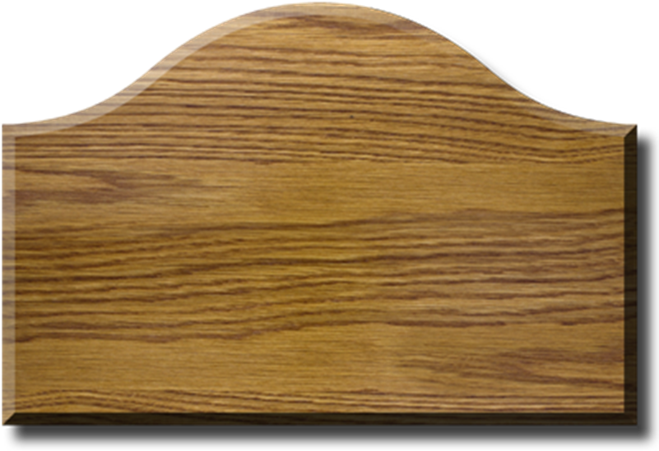
BIOGRAFíA: de Barbara Askins
-nació en Belfast (Tennessee), en 1939
-fue maestra pero luego volvió a los estudios para ser química.(University of Alabama in Huntsville)
-tras mucho trabajo con elementos radiactivos consiguió mejorar la calidad de los
Negativos video
-fue contratada por la … …
-y gano el premio …
como Inventora Nacional del año por la Asociación para el Avance de las Invenciones e Innovaciones, convirtiéndose en la primera mujer titular única de patente honorada con el premio.
https://youtu.be/_nAvj31rA8U

Slide 2





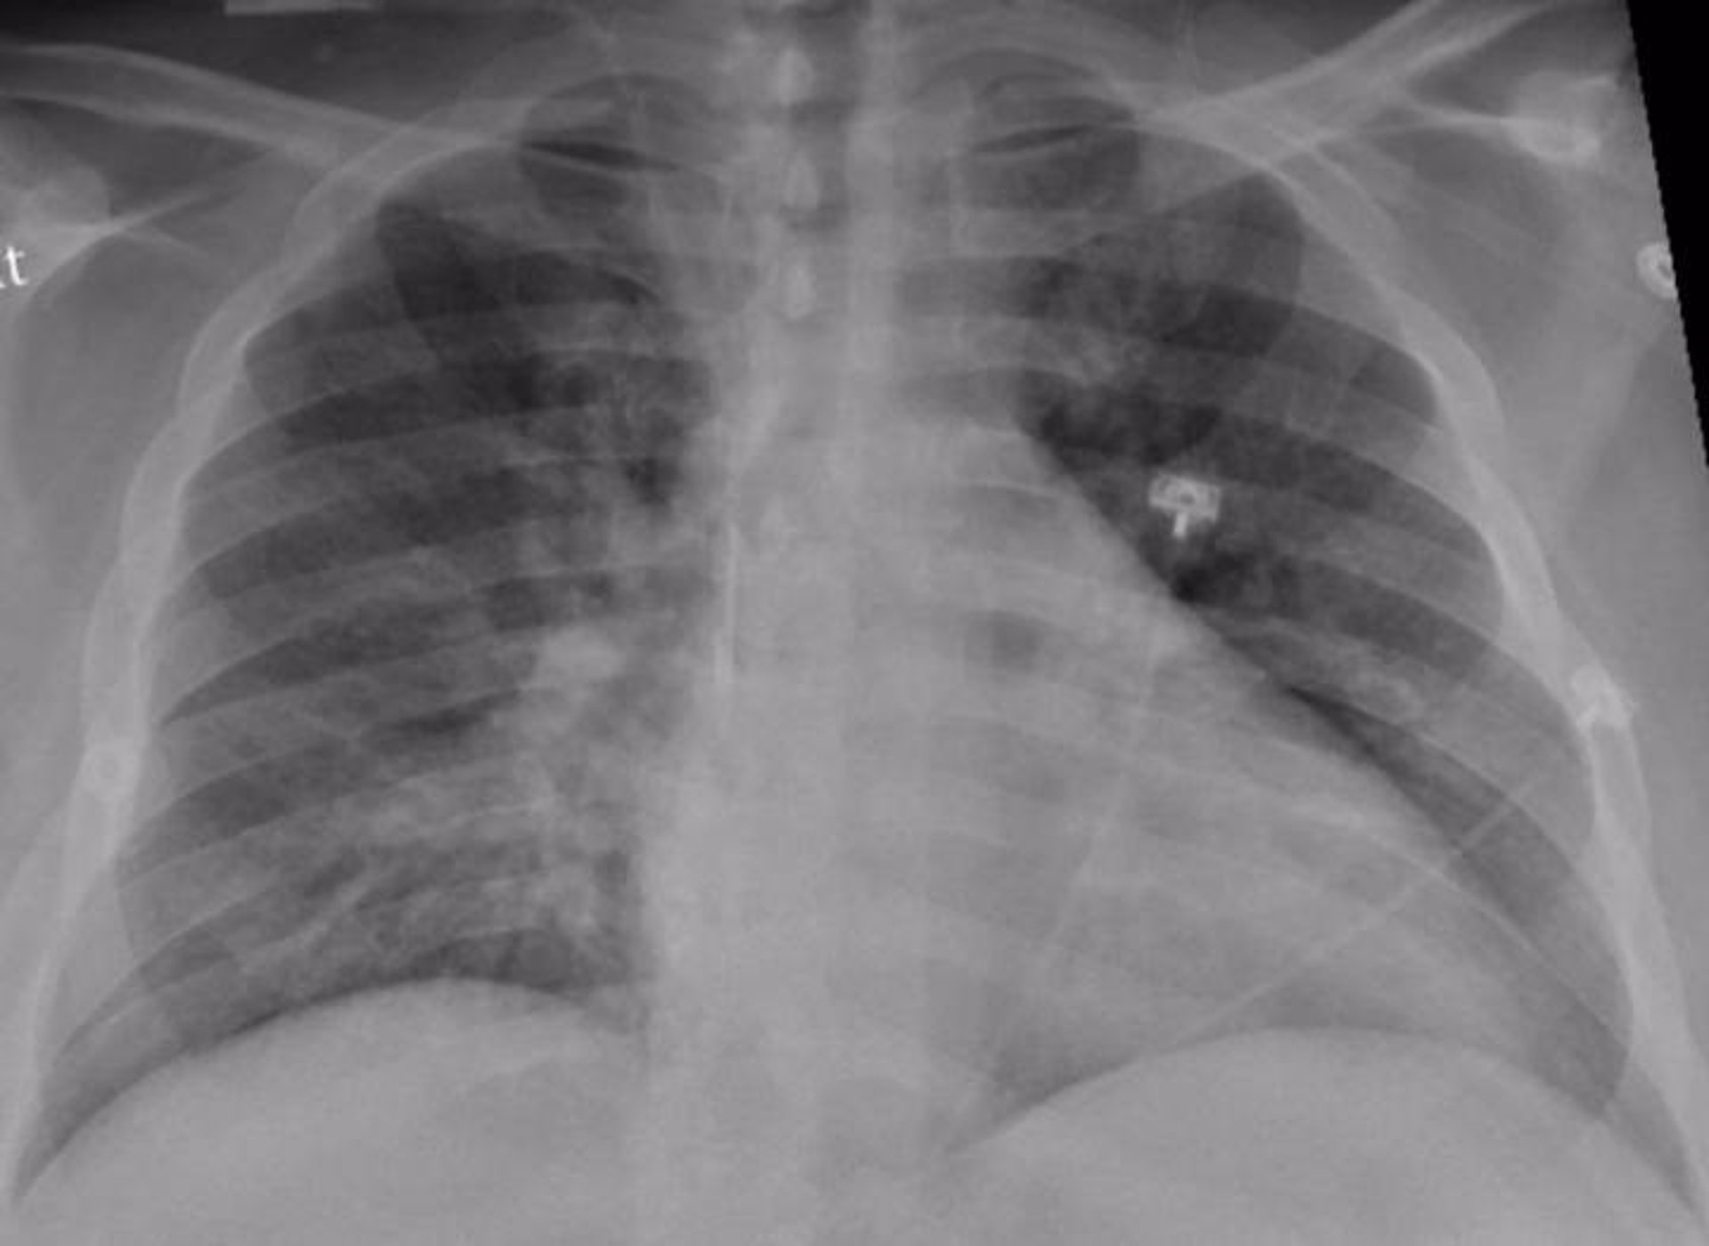
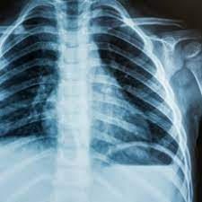
los negativos de barbara askins
Descripción del invento:
Barbara Askins llegó a la conclusión de…
que sometiendo a a las
imàgenes podría aumentar en densidad y contraste
obtener este resultado
así

Slide 3

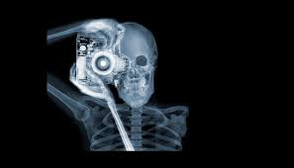

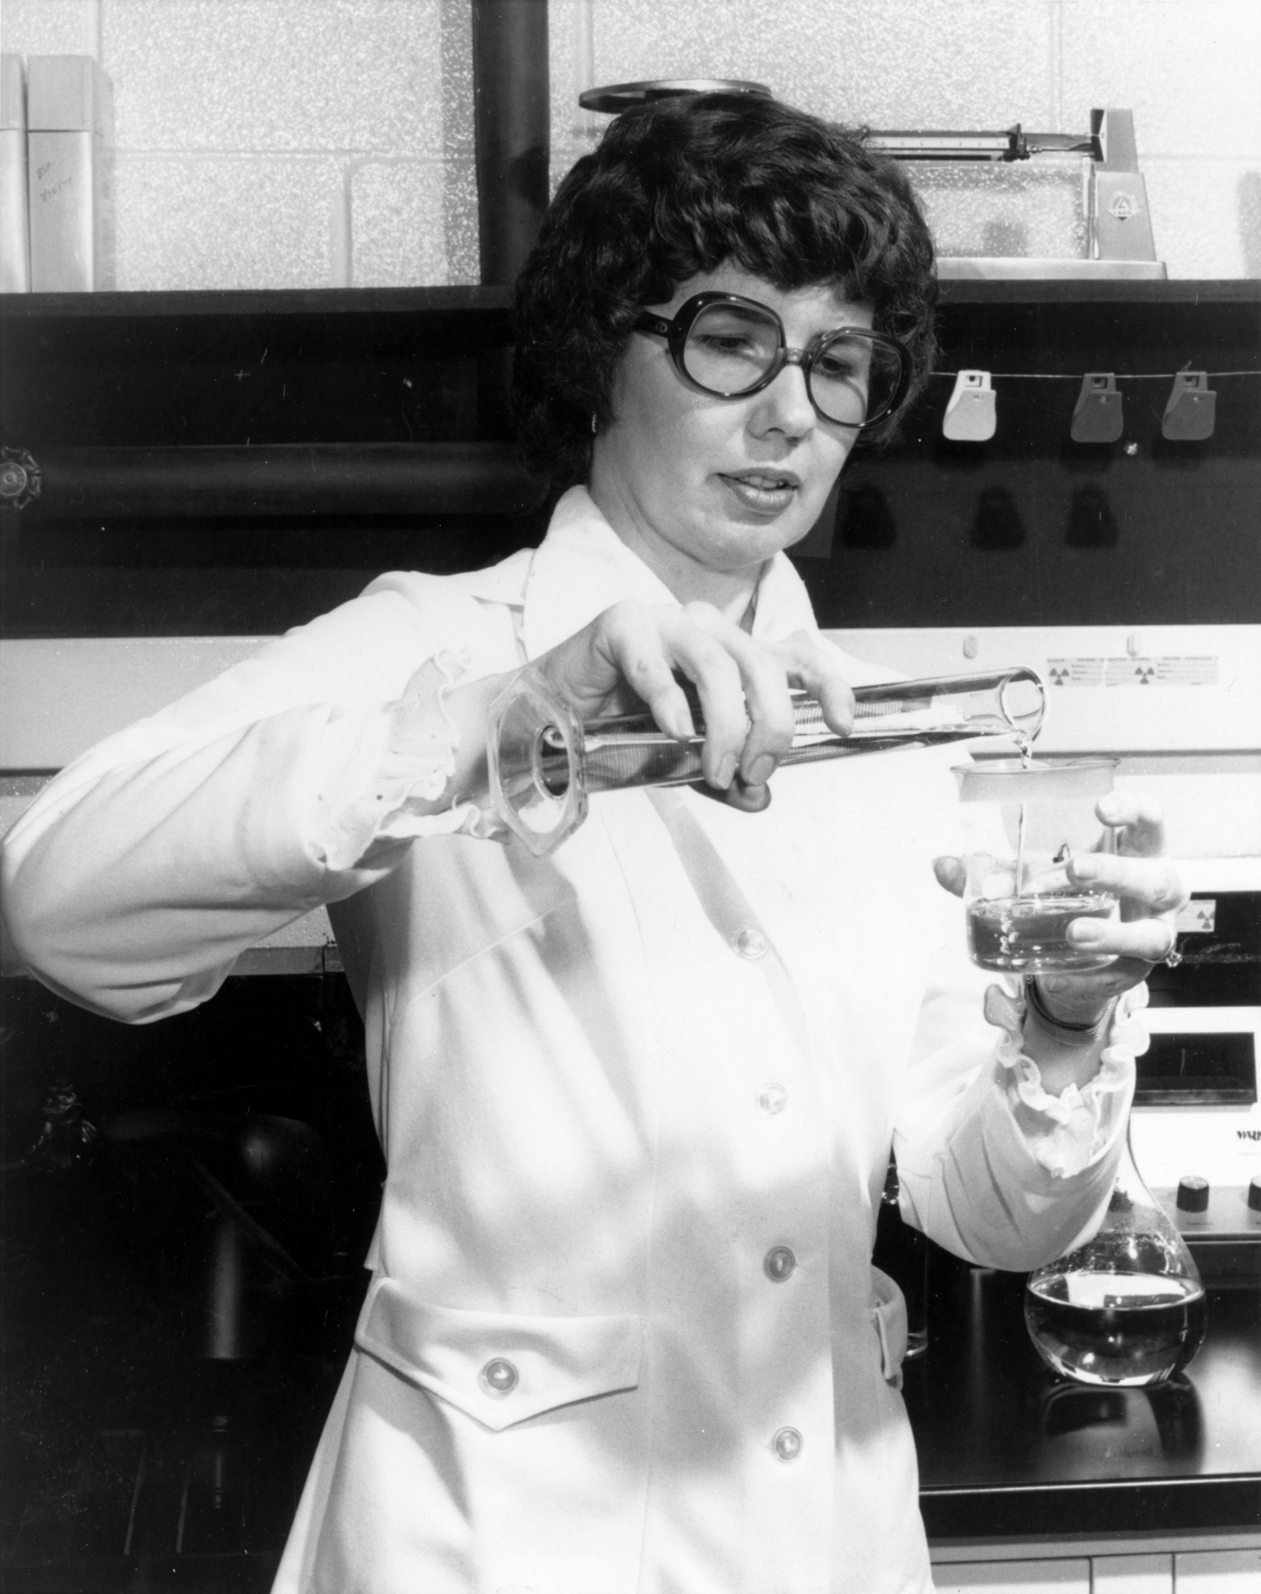
avances significativos en el campo de la tecnología médica.
mejoraron la calidad de las fotos
Este mismo proceso, más tarde fue utilizado en la restauración de fotografías antiguas.
y la lo empleó extensamente en investigación y desarrollo.

